Slide 1
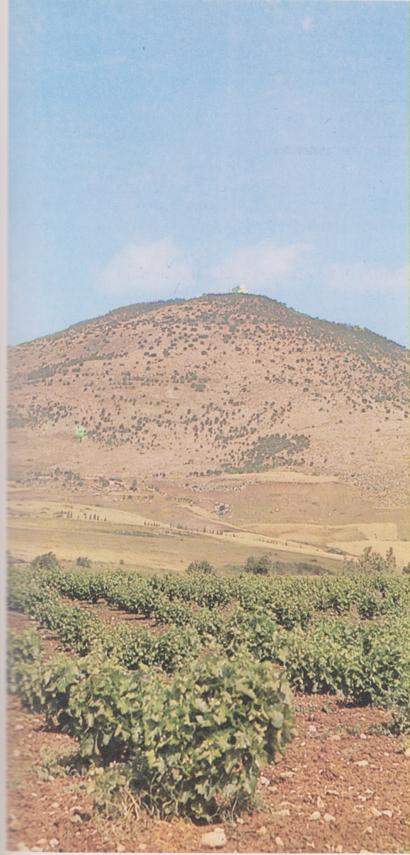
Endor , villaggio di Galilea, sulle pendici del Moreh, a sud del Tabor: qui Saul consultò la maga.

